Slide 1








?

Slide 2
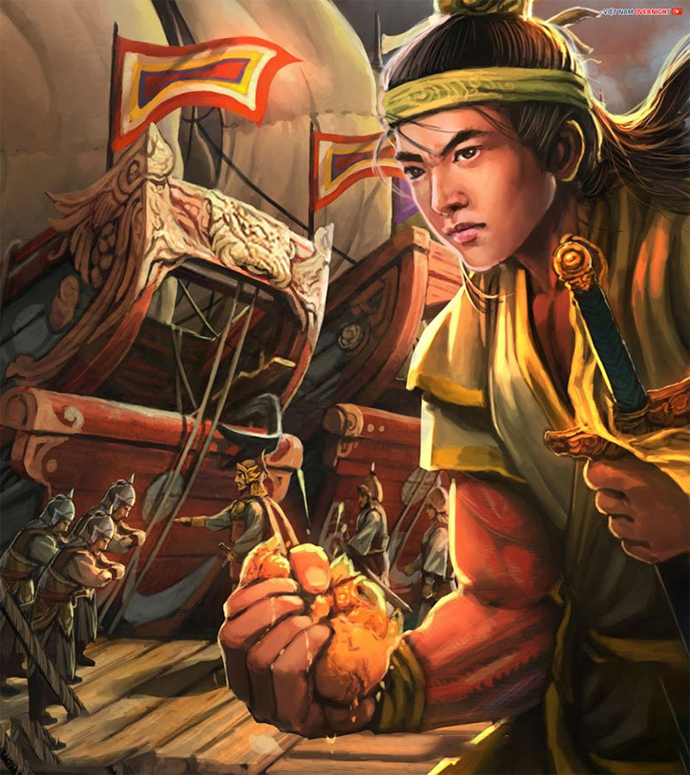







Ai là người bóp nát quả cam lúc nào không biết?
Trần Quốc Toản

Slide 3
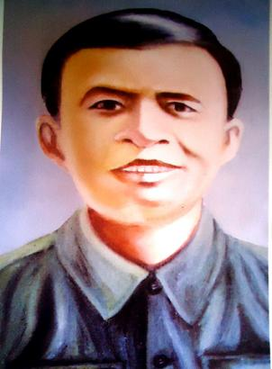
Ai là người lấy thân mình lấp lỗ châu mai?
Phan Đình Giót

Slide 4
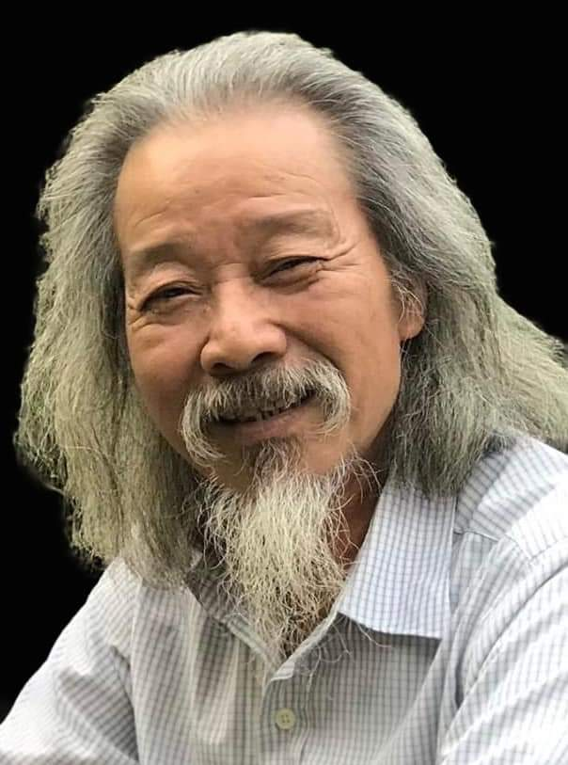
Ai là tác giả của Quốc ca Việt Nam?
Nhạc sĩ Văn Cao

Slide 5
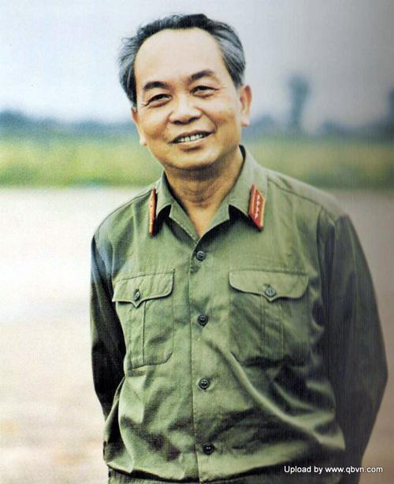
Ai là Đại tướng đầu tiên của Việt Nam?
Đại tướng Võ Nguyên Giáp

Slide 6
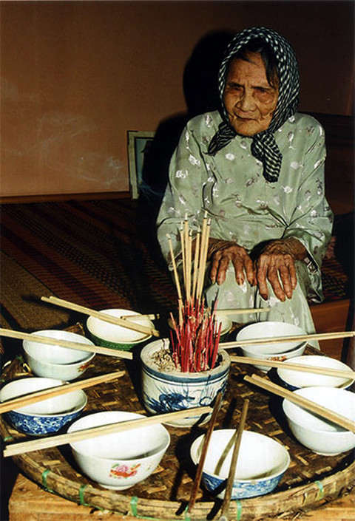
Ai là người có nhiều con, cháu hi sinh nhất trong hai cuộc kháng chiến chống Pháp, chống Mỹ?
Mẹ Việt Nam anh hùng Nguyễn Thị Thứ

Slide 7




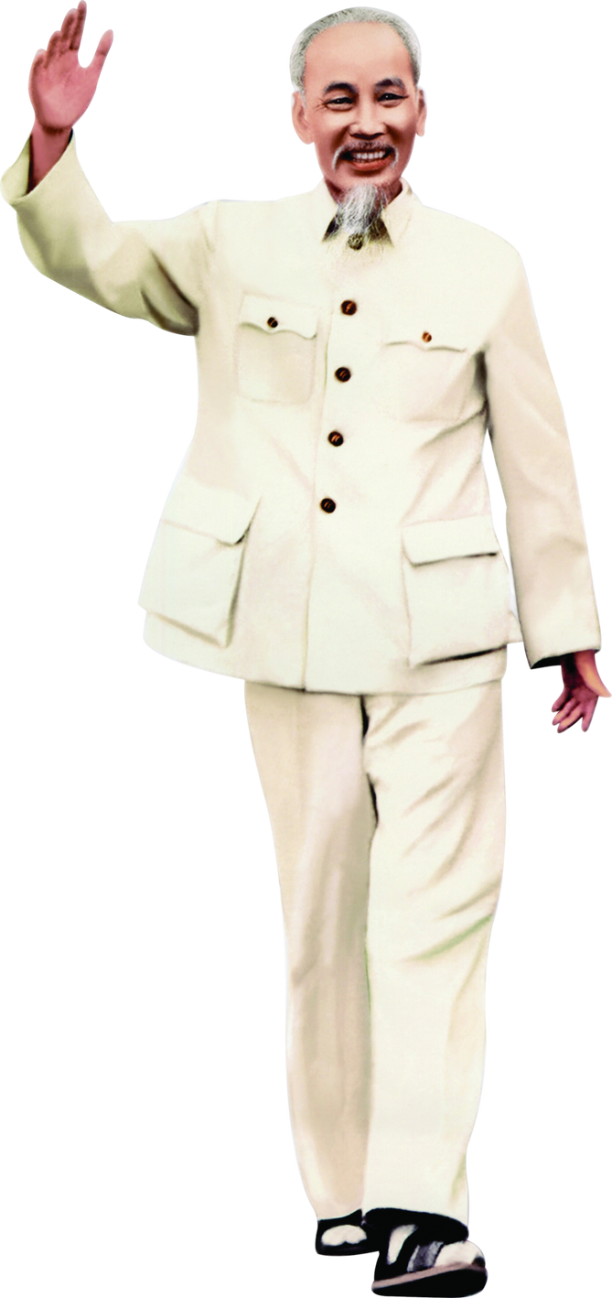
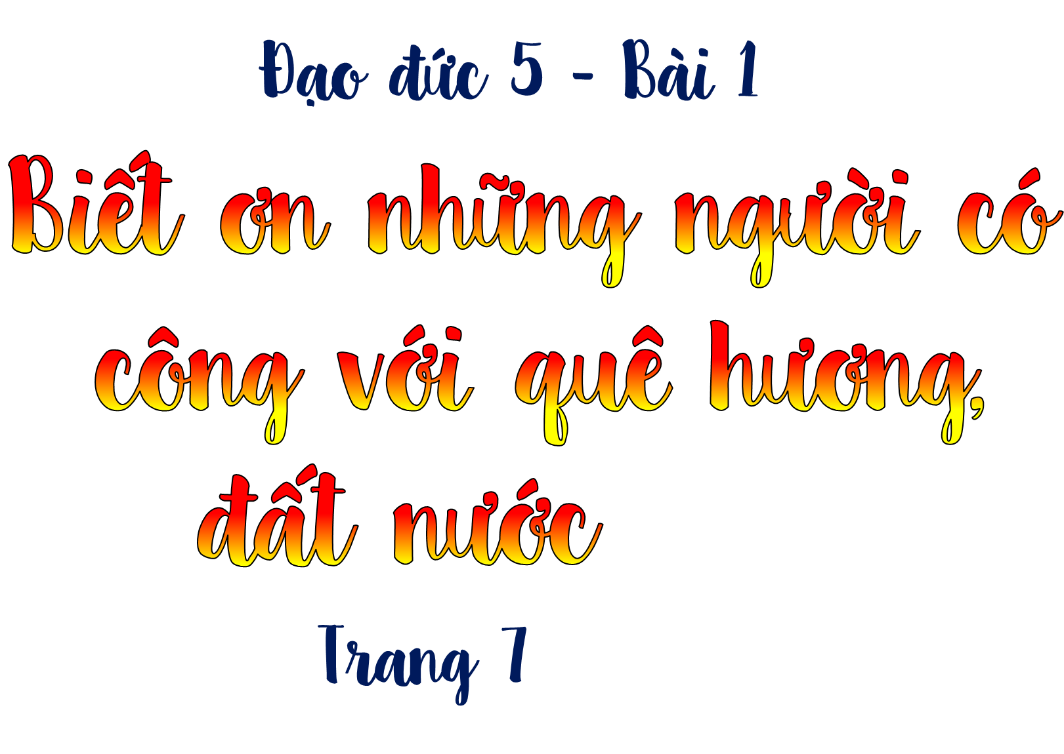

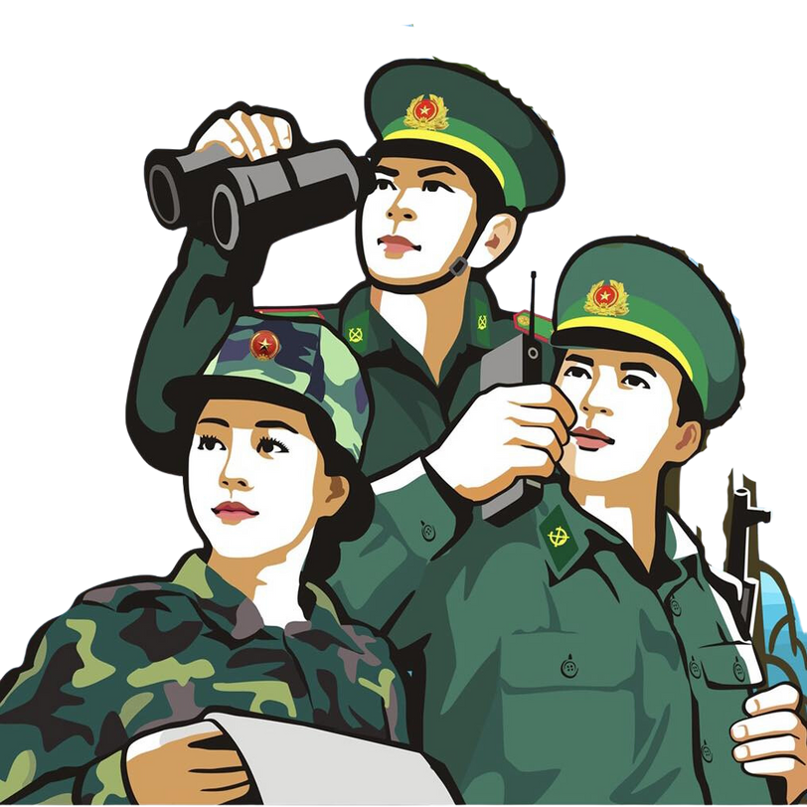



Slide 8





Slide 9

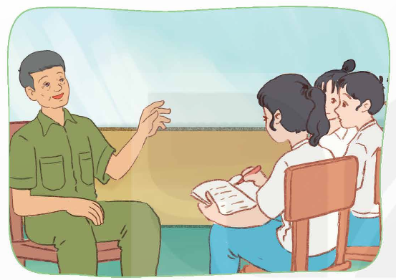
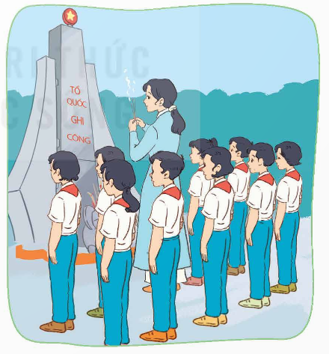
Tìm hiểu vì sao phải biết ơn người có công với quê hương, đất nước.
Em hãy đọc các trường hợp dưới đây và trả lời câu hỏi:
a
Sáng Chủ nhật, các bạn trong thôn đến Nhà văn hóa để nghe bác trưởng thôn nói chuyện. Bác kể: Thôn mang tên người đã có công giúp dân đắp đê lấn biển, mở mang đồng ruộng để sản xuất, vượt qua đói nghèo, xây dựng thôn giàu đẹp, yên vui.
b
Kỉ niệm ngày Thương binh liệt sĩ 27 tháng 7, giáo viên và học sinh dâng hương lên tượng đài “Tổ quốc ghi công”. Thầy trò rưng rung xúc động nhớ lời Bác Hồ từng nói: “Máu đào của các liệt sĩ đã làm cho lá cờ cách mạng thêm đỏ chói. Sự hi sinh anh dũng của các liệt sĩ đã giúp cho đất nước Việt Nam của chúng ta được nở hoa độc lập, kết quả tự do.”

Slide 10





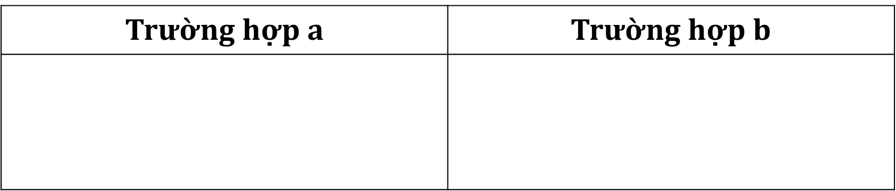
Em hãy đọc các trường hợp dưới đây và hoàn thành phiếu học tập sau:
PHIẾU HỌC TẬP
Câu 1: Hai trường hợp a và b trong SGK nói về điều gì?
Câu 2: Vì sao chúng ta cần phải biết ơn những người có công với quê hướng đất nước?

Slide 11
PHIẾU HỌC TẬP
Câu 1: Hai trường hợp a và b trong SGK nói về điều gì?
Nói về công lao của người giúp dân vượt qua đói nghèo, xây dựng thôn giàu đẹp, yên vui.
Nói về công lao của các anh hùng liệt sĩ.
Câu 2: Vì sao chúng ta cần phải biết ơn những người có công với quê hướng đất nước?
Chúng ta cần biết ơn người có công với quê hương, đất nước vì họ đã góp
phần bảo vệ và xây dựng quê hương, đất nước.

Slide 12

Chúng ta cần biết ơn người có công với quê hương, đất nước vì họ đã góp phần bảo vệ và xây dựng quê hương, đất nước.

Slide 13



Slide 14


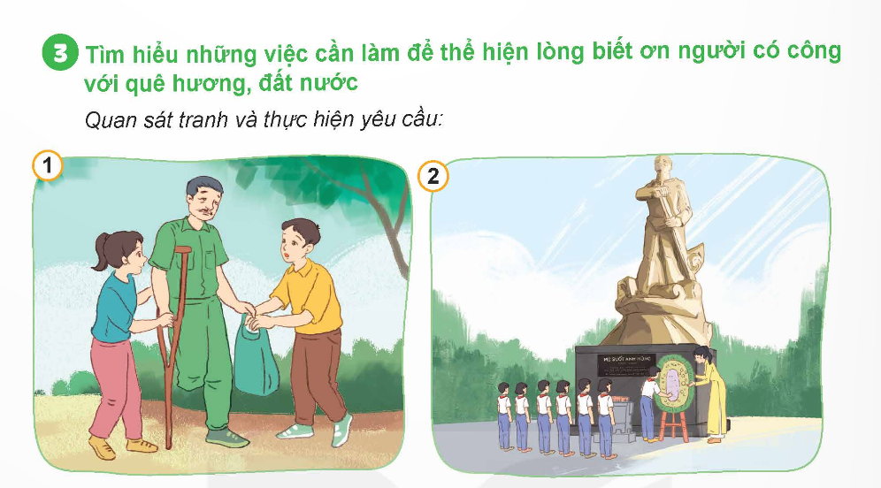
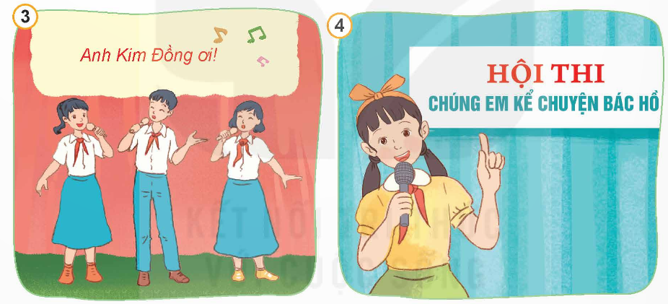
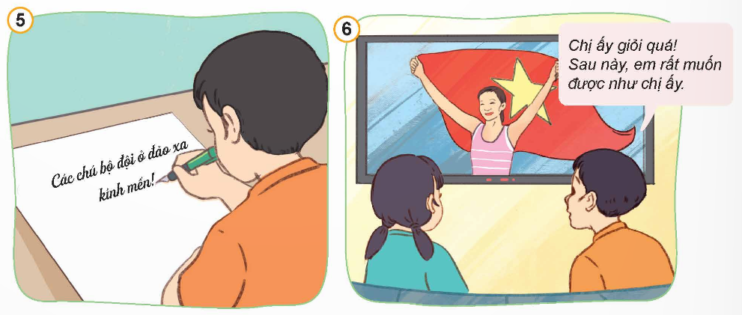

Tìm hiểu những việc cần làm để thể hiện lòng biết ơn người có công với quê hương, đất nước.
Quan sát tranh và thực hiện yêu cầu:
- Em hãy kể những việc làm thể hiện lòng biết ơn người có công với quê hương đất nước trong các bức tranh trên.
- Kể thêm những việc làm khác thể hiện lòng biết ơn với người có công với quê hương, đất nước.

Slide 15

Tranh 1: Giúp đỡ bác thương binh.
Tranh 2: Dâng hoa ở tượng đài mẹ Suốt
Tranh 3: Hát về
anh Kim Đồng
Tranh 6: Tự hào, mong ước được như vận động viên thể thao đã làm rạng danh Tổ quốc
Tranh 4: Thi kể chuyện Bác Hồ
Tranh 5: Viết thư cho các chiến sĩ ngoài đảo xa

Slide 16
Kể thêm những việc làm khác thể hiện lòng biết ơn với người có công với quê hương, đất nước.

Slide 17

2. Việc cần làm để thể hiện lòng biết ơn người có công với quê hương, đất nước.
1. Vì sao cần biết ơn với người có công với quê hương, đất nước?
Tham gia hoạt động đền ơn đáp nghĩa, bảo vệ thành quả của thế hệ trước.
Họ đã bảo vệ quê hương, đất nước để đem lại cuộc sống hóa bình cho chúng ta.
Họ đã xây dựng quê hương, đất nước để chúng ta có cuộc sống tươi đẹp như ngày hôm nay.
Tích cực học tập, rèn luyện, để tiếp nối sự nghiệp bảo vệ và xây dựng quê hương đất nước, giàu mạnh.

Slide 18




Slide 19
